Slide 1
中医夏季养生
首义路街社区卫生服务中心
主治中医师：马苹梅

Slide 2
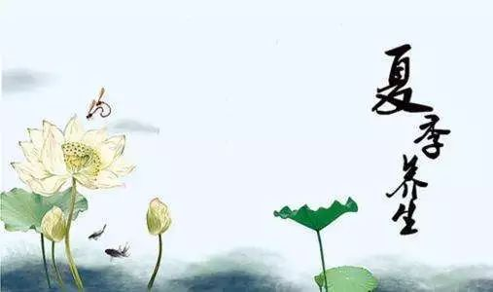
春夏养阳
中医强调“春夏养阳”，夏季三伏天正是阳气最盛，脏器气血通畅的时候，此时在人体的内外部环境都处于阳气充盛状态的有利条件下因势利导，可以祛除寒邪、蓄养阳气、调节人体阴阳平衡，提高患者自身的免疫力，有利于疾病的康复。

Slide 3
夏季比较容易出现什么问题呢？
湿邪是夏天的一大邪气，加上夏日脾胃功能低下，人们经常感觉胃口不好，容易腹泻，出现舌苔白腻等症状，所以应常服健脾利湿之物，
食物：番茄，绿豆，黄瓜等；
中成药：藿香正气水
代茶饮：如藿香、佩兰，荷叶等

Slide 4
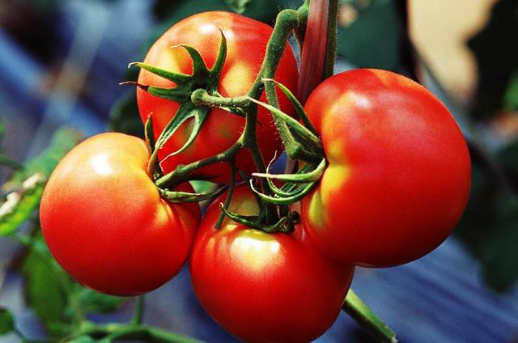
番茄
番茄里最重要的--番茄红素 是抗氧化性最强的类胡萝卜素，抗癌机制主要是抑制癌细胞之磷脂质代谢，而番茄红素调节肿瘤抑制基因，降低肿瘤的发生率，体外实验显示可抑制肿瘤细胞之增殖作用。
生吃补维生素C，熟吃补番茄红素。

Slide 5
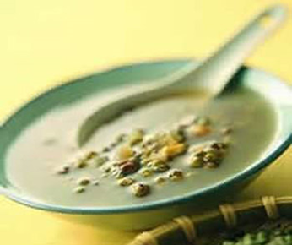
绿豆
绿豆有清热解毒、消暑解渴，消肿利水的功效，是炎热夏季的消暑佳品。绿豆有较高的食用和药用价值，被誉为“济世之良谷”。

Slide 6
夏季比较容易出现什么问题呢？
中医有“心通于夏气”之说，夏至过后，温度高，湿度大，热扰心神，使人心烦易怒，坐卧不安。对于心脑血管病患者，此时，血管扩张，回心血量大大减少，很容易诱发心肌缺血，导致心肌梗死、心绞痛等冠心病的复发和加重。
食物：冬瓜，苦瓜，绿茶等；
中成药：麝香保心丸
代茶饮：如清心火的连翘，金银花，莲子等

Slide 7
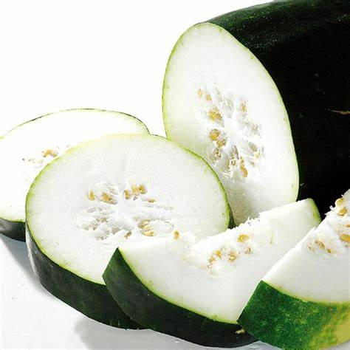
冬瓜
冬瓜含水量高达96%；钾元素含量也相当高，每100g含钾量为130mg，属典型的高钾低钠型蔬菜。不仅能补水，也能补钾，补充钾元素可以将体内多余的钠排出，保护心脏功能。

Slide 8
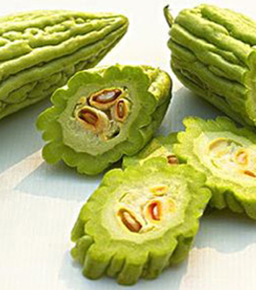
苦瓜
《本草纲目》载：“苦瓜味苦，性寒，无毒。具有除邪热、解疲乏，清心明目，益气壮阳”。
苦味食品中所含有的生物碱具有消暑清热、促进血液循环、舒张血管等药理作用。
炎热夏季，苦瓜做菜或煎水代 茶饮。

Slide 9
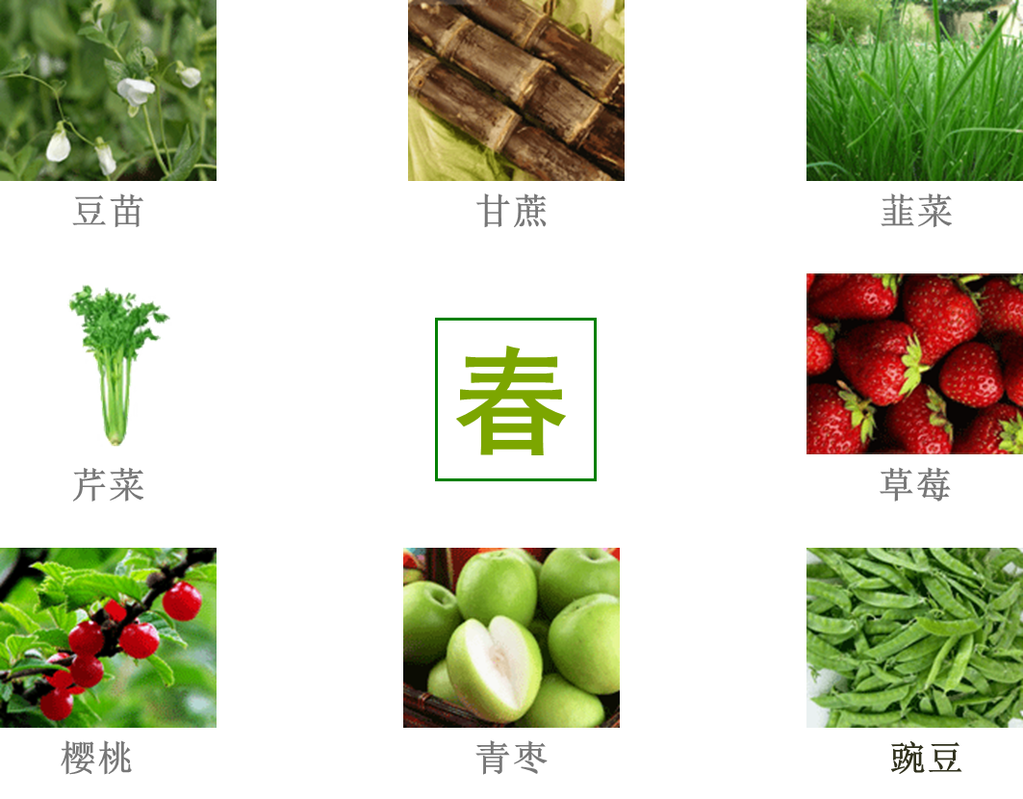
顺应四时,不同季节用不同食物养生

Slide 10
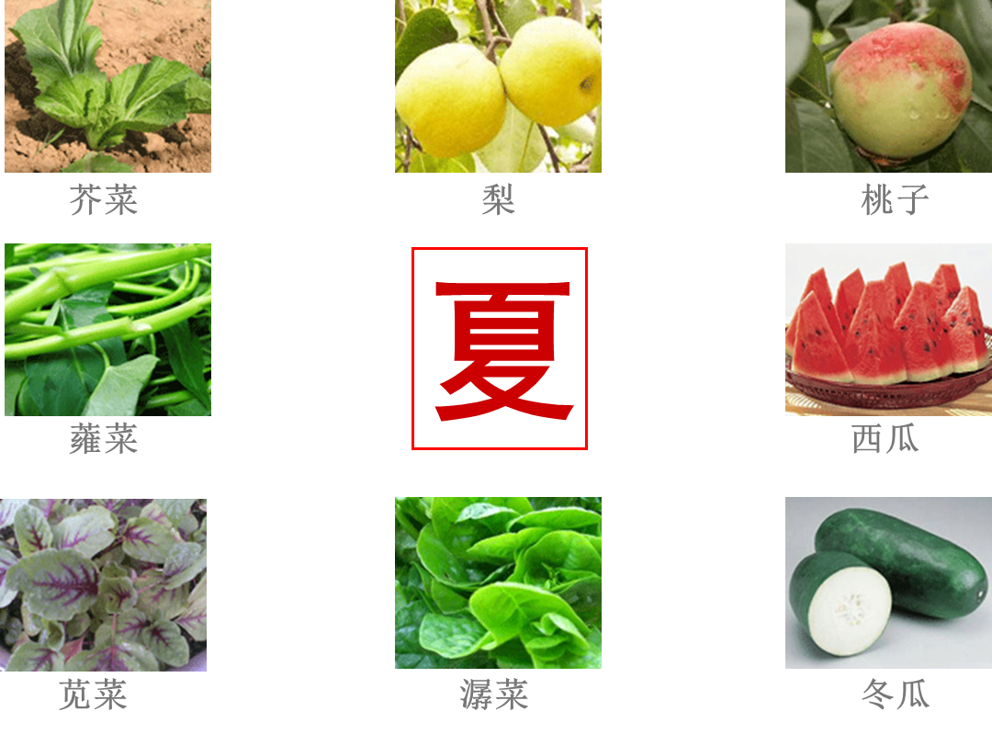
顺应四时,不同季节用不同食物养生

Slide 11
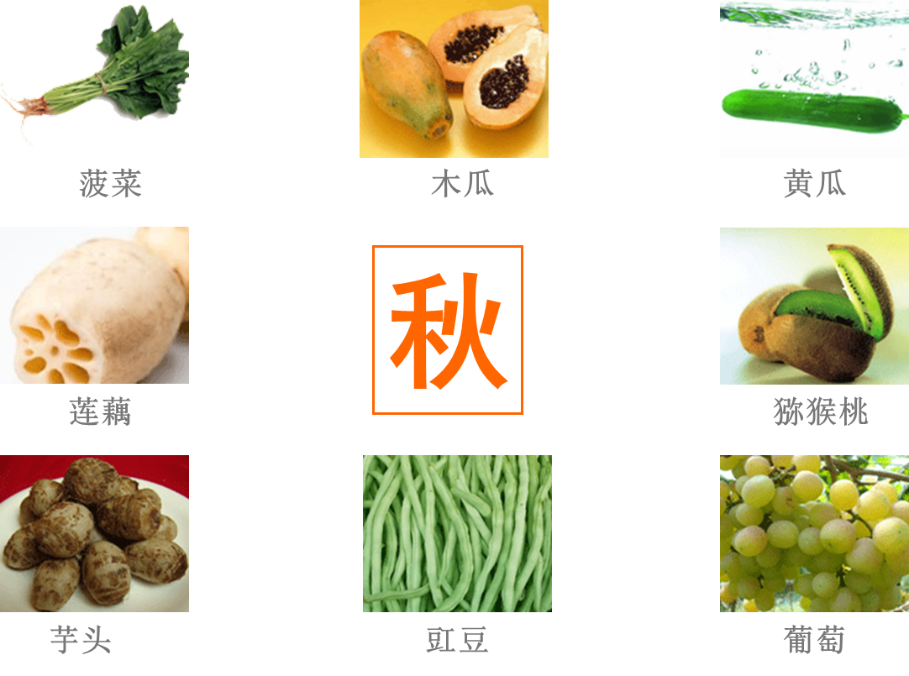
顺应四时,不同季节用不同食物养生

Slide 12
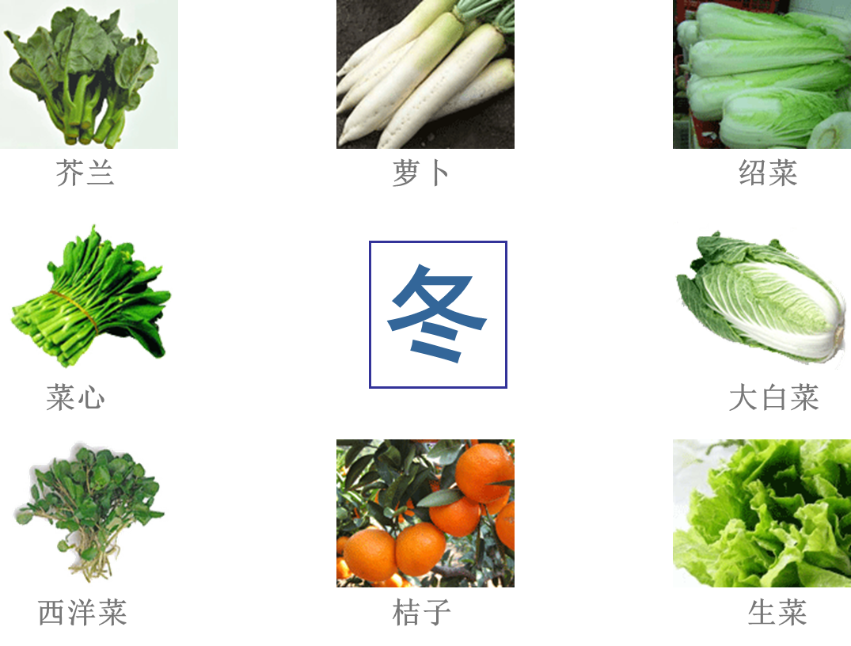
顺应四时,不同季节用不同食物养生

Slide 13
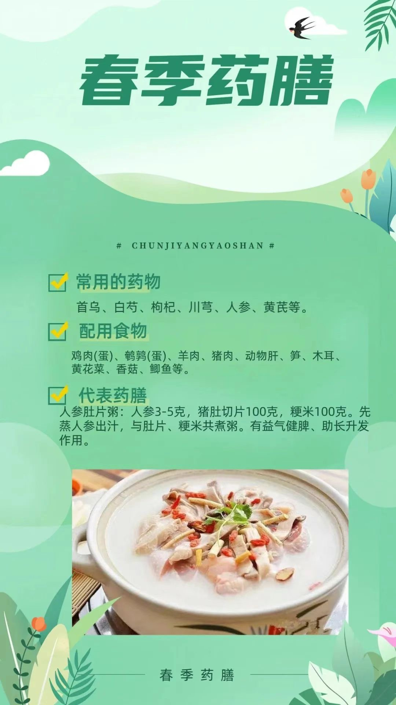
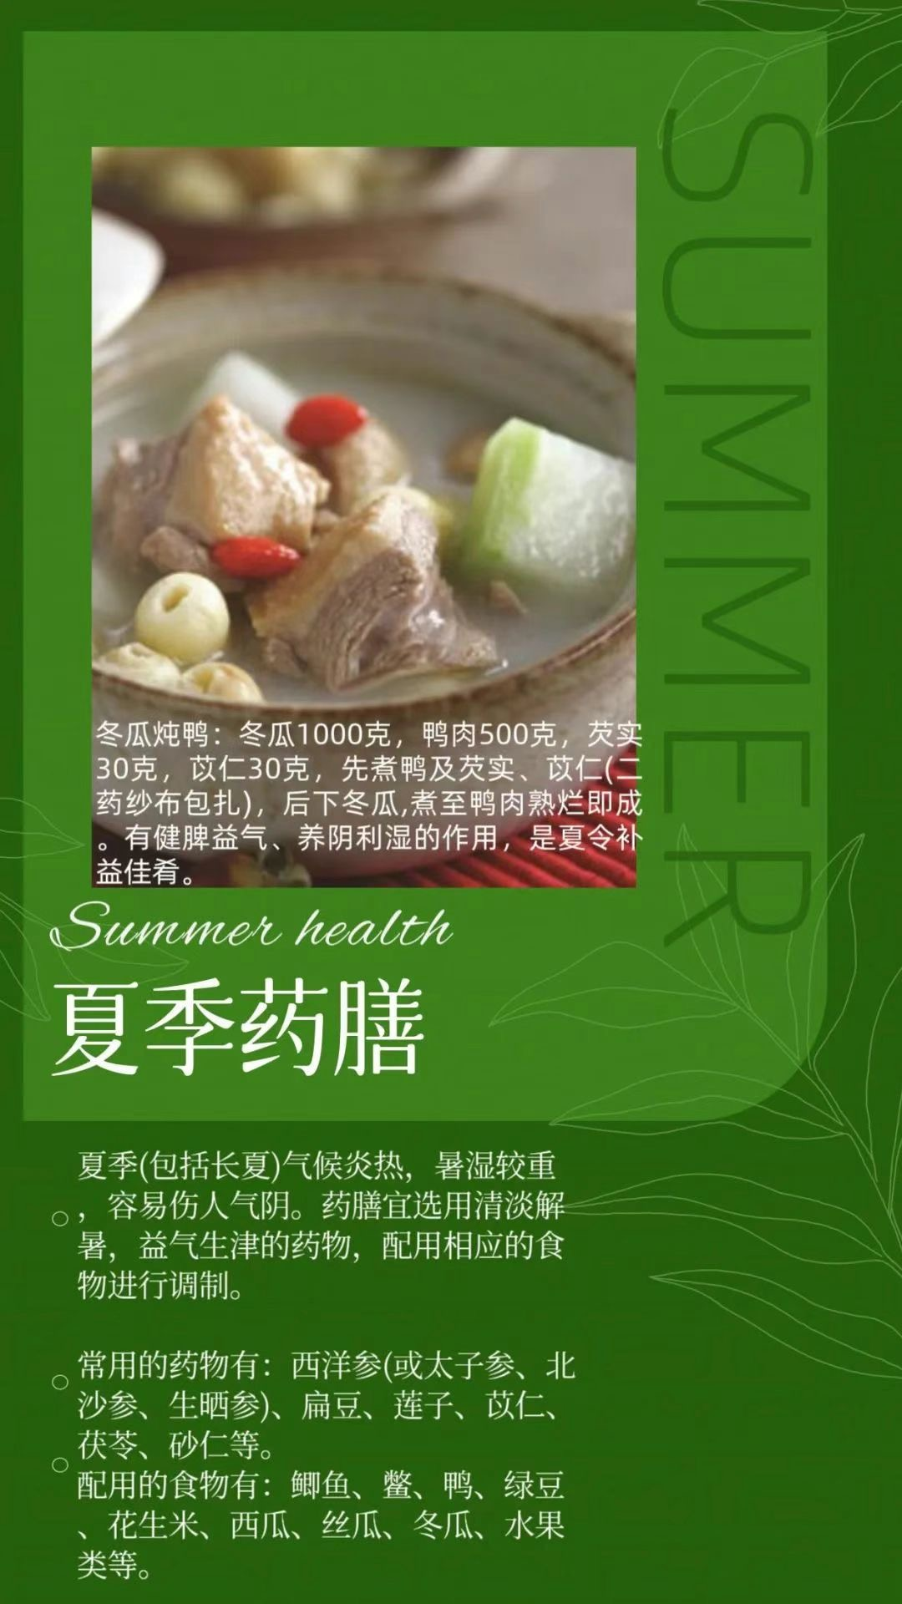
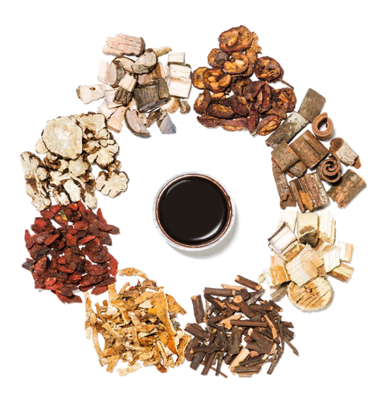
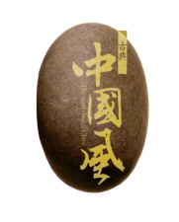

Slide 14
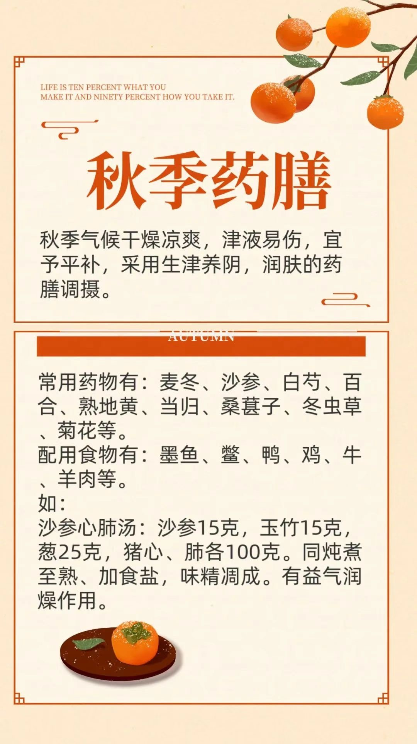
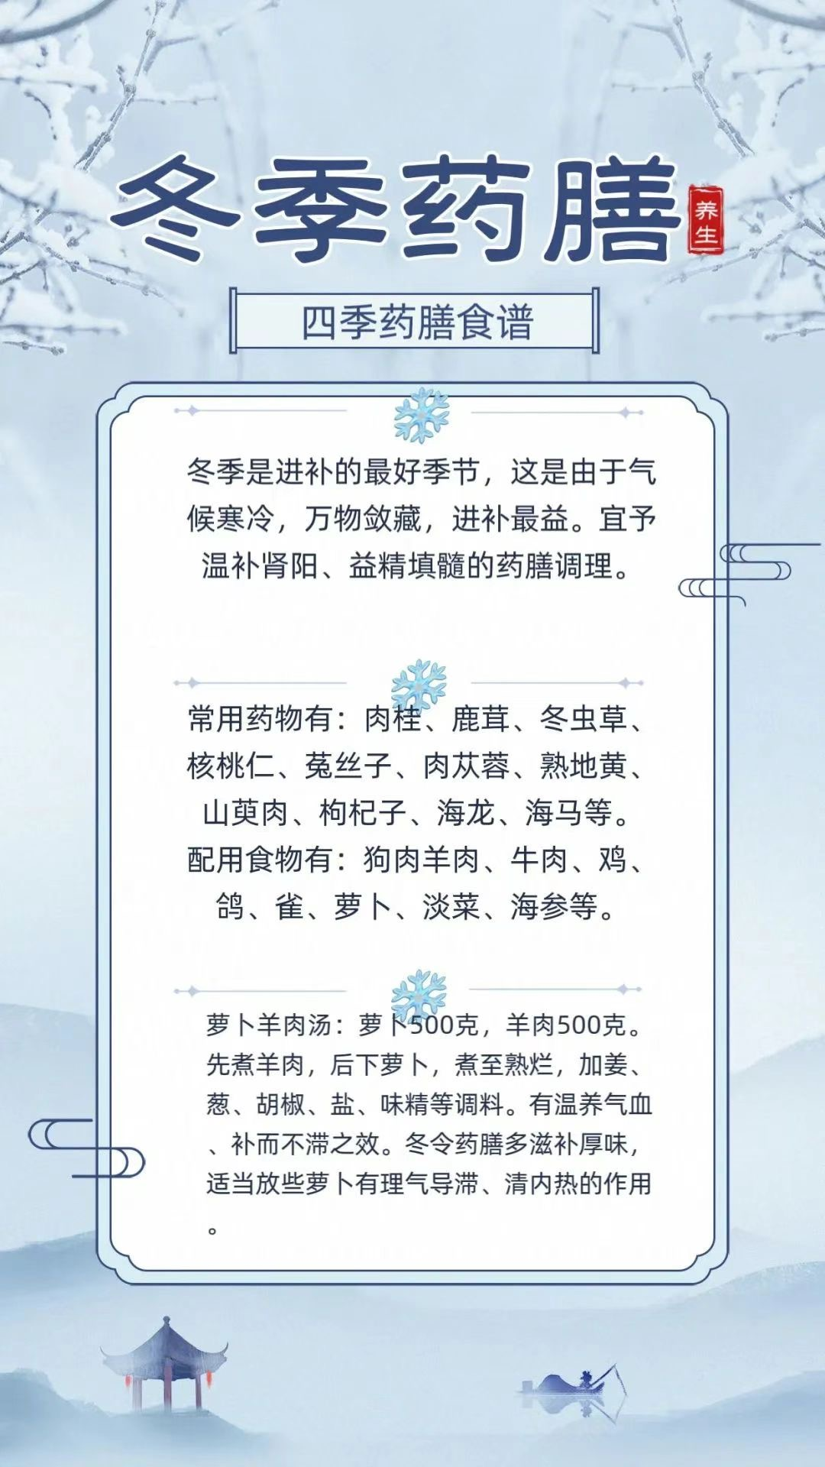

Slide 15
夏季中药茶饮
除了绿茶，还可调配一些简单的中药茶，清热解暑兼养心安神。
1：菊麦养生茶
方法：10朵雪菊，10粒麦冬，20克炒麦芽，每天配上这三味中药，用开水冲沏，代茶饮用即可
2：三叶茶
味道微苦，有清心火、养心和消暑的作用
荷叶、竹叶用5-10克，薄荷叶5克泡茶喝

Slide 16
高血压中药茶饮
1.菊槐绿茶饮：菊花6克，槐花6克，何首乌15克，绿茶6克。
2.枸杞桑菊饮： 枸杞子9克，决明子9克，桑叶5克，
菊花5克
3.菊楂决明饮 菊花3克，山楂10克，生地黄12克，
决明子15克

Slide 17
糖尿病中药茶饮
1.糖尿病自主神经病变多汗症
山茱萸茶饮：山茱萸12克，五味子10克，黄芪15克。
益气养阴，滋阴敛汗
2.糖尿病腰腿酸痛者
脊瓜汤： 狗脊15克，木瓜12克，川牛膝12克，秦艽10克
强腰固肾，清热止痛

Slide 18
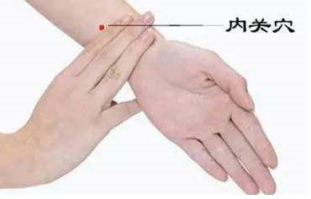
常按“内关穴”
内关穴：
【简易取穴】伸开上臂，在前臂前区，从腕横纹同上量3横指，两条索状筋之间，即是内关穴。
【一按就灵】用手指指腹垂直按压、拿捏内关穴，有宁心安神、和胃降逆、理气镇痛的疗效。按摩时用左手拇指指尖按压右内关穴，按揉10～15分钟，每日2～3次；再用右手以相同的方法按压左侧的内关穴，反复按揉即可。

Slide 19
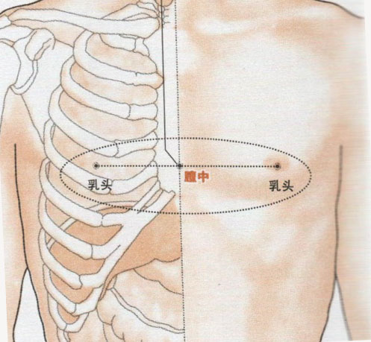
捋捋“膻中穴”
捋捋膻中穴：
【简易取穴】位于前正中线，平第四肋间，两乳头连线中点。
膻中穴是任脉上的主要穴位之一，被认为是人体气脉的总机关。人体如有胸闷、咳喘、心悸等症，只需按摩膻中穴就会取得良好的效果。
按摩时，用大拇指指腹稍稍用力揉压穴位，每次揉压约5秒，休息3秒。生气时，可以往下捋100下左右，可以达到顺气的作用。

Slide 20
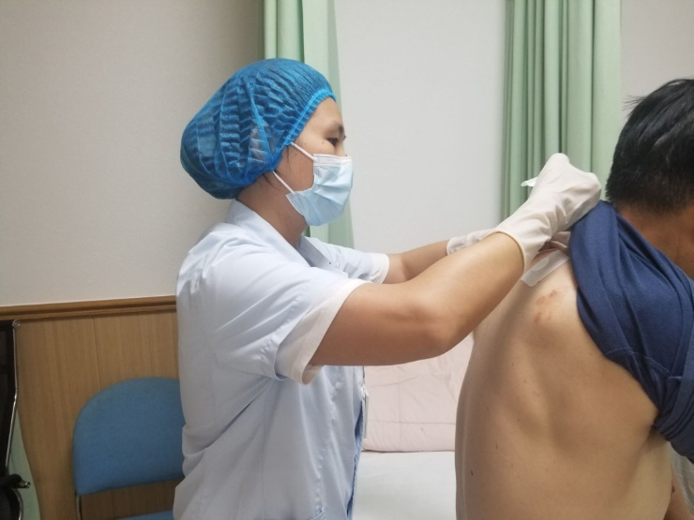
冬病夏治---三伏贴
“冬病夏治”穴位敷贴是我国传统中医药疗法中的特色疗法，是根据《素问四气调神大论》中“春夏养阳”的原则，利用三伏天气温高、阳气盛的有利时机，在特定的穴位上贴敷中药，调整人体的阴阳平衡，使冬季或受凉容易反复发作的疾病，在病情相对缓解的夏季得到治疗，以减少疾病的发作次数，从而达到防治疾病的目的

Slide 21
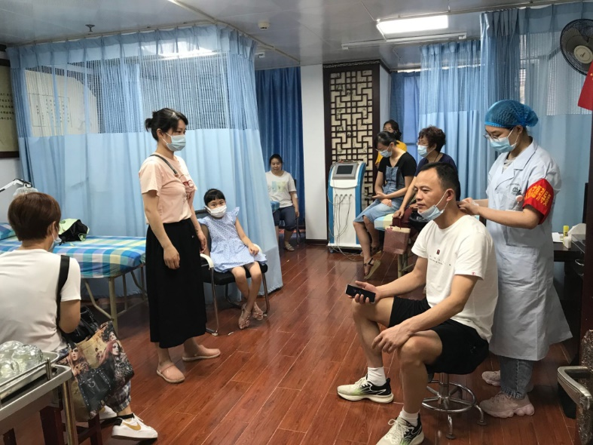
冬病夏治---三伏贴
【适应症】 ：
1.慢性呼吸系统疾病，如：反复感冒、慢性支气管炎、支气管哮喘、鼻炎、咽炎，咳嗽等。
2.消化系统疾病：慢性胃炎，腹部怕冷，消化不良，腹泻，便秘等。
3.骨关节疾病：颈椎病，腰椎病，肩周炎，膝骨性关节炎，风湿与类风湿性关节炎等。
4.小儿厌食，腹泻，面色差，个子矮小，抵抗力差，
遗尿，鼻炎，咳嗽等

Slide 22
感谢聆听！

